Slide 1
Finantsjärelevalve ja rahapesu tõkestamine
Kilvar Kessler
23.08.2018

Slide 2
Teejuht
Ülevaade, kes on kes rahapesu tõkestamisel
Lühidalt Danske kaasusest
Finantsinspektsiooni („FI“) finantsjärelevalve poliitika, töö ja tulemused seoses rahapesu tõkestamisega
FI edasised tegevused ja mõtteid keskkonna täiustamiseks

Slide 3
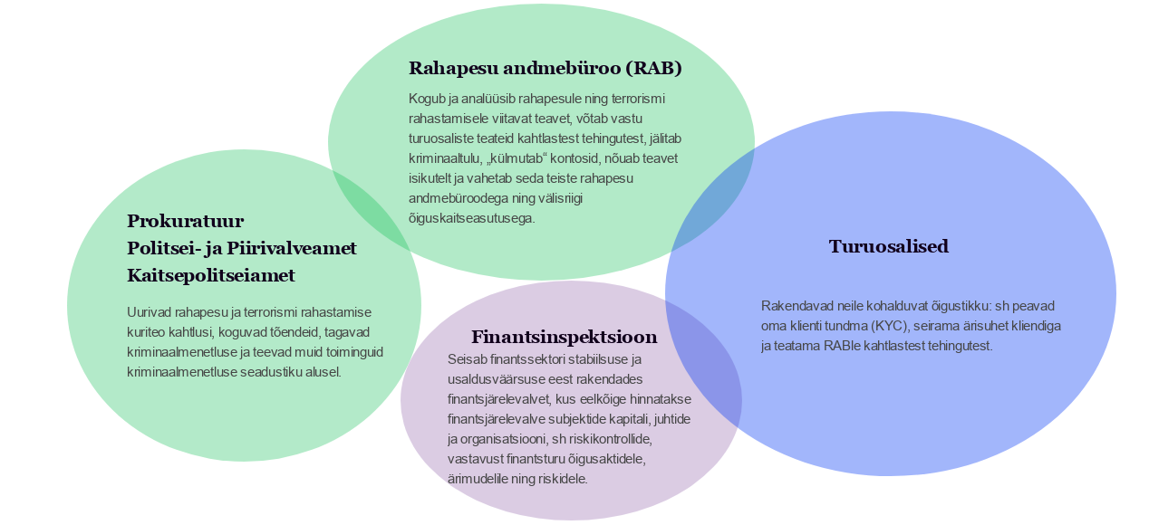
Asutused rahapesu tõkestamisel

Slide 4
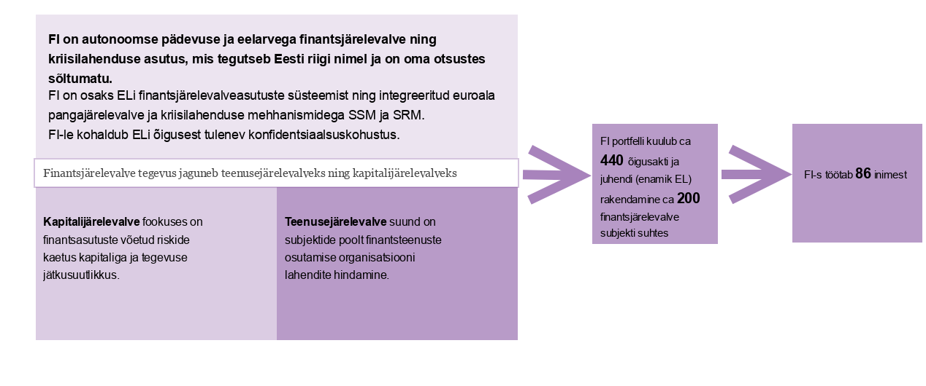
Finantsinspektsioon teeb finantsjärelevalvet

Slide 5
FI sundis 2015 Dansket riskantse äri lõpetama
FI tegi 2014 Danske Bank A/S Eesti filiaalis („Danske“) kaks kohapealset kontrolli, kus tuvastati olulised rikkumised organisatsiooni ülesehituses: Danske riskikontroll ei vastanud ärimudelile
Rakendus järelevalveline dialoog Danskega
Piisava arengu mittetajumisel FI otsustas 2015 Dansket kohustada ettekirjutusega viima riskikontroll kooskõlla seadusega ja vastavaks ärimudelile
Danske muutis tippjuhi ning 2015 lõpuks sisuliselt lõpetas probleemi juurpõhjuseks olnud äri

Slide 6
FI sõnum turule: riskikontrollid peavad vastama ärile/riskiisule
FI üheks strateegiliseks prioriteediks alates 2014 on rahapesu tõkestamisele suunatud riskikontrollide kvaliteet finantsvahendajates
Sellest ajast on FI arendanud finantsjärelevalve analüütikat ja metoodikat, oluliselt suurendanud kohapealsete kontrollide arvu, pidevalt näidanud teema olulisust pankade tippjuhtidele, vajadusel rakendanud haldusinstrumente ja loonud (kohtu)pretsedente
FI on turule näidanud kohalolekut ja lahendanud mitu olulist riski:
Danske sisuliselt suletud, Eesti Krediidipank -> Coop Pank, Versobank suletud
Suurpangad muutnud ärimudelit
Korduvalt tõkestatud kahtlase raha pääs makseasutuste ja fondivalitsejate turule

Slide 7
FI jõuline töö on vähendanud riske
USA rahandusministeerium 2018:
Assistant Secretary Billingslea applauded the steps already taken by Estonia to reduce non-resident banking deposits.
IMF 2018:
Estonian authorities should continue to implement policies designed to prevent money laundering and terrorism financing.

Slide 8
Finantsinspektsiooni edasine tegevus rahapesu tõkestamisega seotud valdkonnas
Finantsinspektsioon:
oma seadusejärgse finantsjärelevalve mandaadi piires jätkab kehtiva strateegia ja iga-aastase tööplaani täitmist rahapesu riskide vähendamiseks sektoris, kestvalt analüüsib tegevuse ja metoodika mõju
plaanipäraselt alustab dialoogi nõukoguga eelseisva strateegiaperioodi prioriteetide määratlemiseks, organisatsiooni kohandamiseks
panustab jätkuvalt riigi teistesse tegevustesse, sh kriminaalmenetlustesse ja õigusloomesse
on hea meelega valmis osalema muudes Eesti finantssektori head mainet taastavates koordineeritud tegevustes

Slide 9
Mõtteid keskkonna täiustamiseks
Eesmärgiks kurjategijatele tõkete tõstmine ja Eesti maine parandamine
Õigusraamistik: (1) kaaluda asjakohaste kuriteokoosseisude muutmist; (2) kaaluda pööratud tõendamiskoormist kontode „külmutamisel“ või muul taolisel tegevusel; (3) tõsta professionaalsetele turuosalistele kohalduvaid rahalisi karistusi finantsturu õigusaktide rikkumise korral; (4) kaaluda süüteo aegumistähtaja raamistiku muutmist ja juriidilise isiku vastutuse skeemi muutmist; (5) kaaluda teatud finantsvahendajatele täiendava aruandluse kehtestamist kontode ja nende käivete kohta (kuna vastav info puudub)
Institutsioonid: (1) kriminaalmenetluse raames selgitada välja Danskes toimunud võimalikud kuriteod; (2) paremini rakendada AMLD-s ettenähtud analüüsi ja strateegiakeskus RAB-s; (3) finantsjärelevalves jätkata rakendatud suunda
Kommunikatsioon: enam ja süsteemselt tutvustada Eesti asutuste edusamme rahapesu tõkestamisel, samuti muudatusi õigusraamistikus

Slide 10
Kokkuvõte
FI on finantsjärelevalve, mitte uurimisasutus ega rahapesu analüüsikeskus
FI oli toona esimene ning ainus Eesti ja Taani riigi asutus, kes 2014/2015 nähtavaid ja reaalsete tagajärgedega järelevalvelisi samme seoses riskantsete mitteresidentide äriga Danske panga suunal astus
FI jõuline töö on vähendanud riske, tunnustatud partnerite poolt
FI jätkab tööd riskide vähendamiseks seoses mitteresidentide teenindamisega
Danske kaasuse mainekahju juhtimisel olulised erinevad tegevused, sh koordineeritud ja asutuste edusamme näitav kommunikatsioon

Slide 11
Tänan!

